Slide 1
Routingverfahren und Protokolle
Vorlesung Kommunikationssysteme
Wintersemester 2025/26
Christoph Lindemann

Slide 2
Zeitplan
Nr. | Datum | Thema
01 | 17.10.25 | Organisation, Internet Trends und Grundlagen von Android
02 | 24.10.25 | Protokolldesign und das Internet
- | 31.10.25 | Keine Vorlesung
03 | 07.11.25 | Anwendungen und Netzwerkprogrammierung
04 | 14.11.25 | LAN und Medienzugriff
05 | 21.11.25 | Ethernet und drahtlose Netze
06 | 28.11.25 | LAN Komponenten und WAN Technologien
07 | 05.12.25 | Routingverfahren und Protokolle
08 | 12.12.25 | Internetworking und Adressierung mit IP
09 | 19.12.25 | IP Datagramme
10 | 09.01.26 | Zusätzliche Protokolle und Technologien
11 | 16.01.26 | User Datagram Protocol und Transmission Control Protocol
12 | 23.01.26 | TCP Überlastkontrolle / Internet Routing und Routingprotokolle
13 | 30.01.26 | TCP für Hochgeschwindigkeitsnetze
14 | 06.02.26 | Review der Vorlesung
2

Slide 3
Überblick
Ziele:
Vertiefen des Verständnisses für Routingverfahren und Protokolle
Themen:
Dienste der Internetschicht
Virtuelle Leitungen
Routing und Weiterleitung
Link State Verfahren
Distanzvektor Verfahren

Slide 4
Dienste der Internetschicht

Slide 5
















Aufgaben der Internetschicht
Anwendung
Transport
Netzwerk
Sicherung
Bitübertragung
Pakettransport vom sendenden Host zum empfangenden Host
Protokolle der Internetschicht sind auf allen Routern und Hosts vorhanden
3 wichtige Aufgaben:
Pfadbestimmung: Bestimmung des Pfades von der Quelle zum Ziel: Routing Algorithmen
Forwarding: Pakete innerhalb des Routers vom Eingang zum Ausgang bewegen
Pfadaufbau: Manche Netz-architekturen erfordern einen expliziten Verbindungsaufbau vor der Datenübertragung
Netzwerk
Sicherung
Bitübertragung
Netzwerk
Sicherung
Bitübertragung
Netzwerk
Sicherung
Bitübertragung
Netzwerk
Sicherung
Bitübertragung
Netzwerk
Sicherung
Bitübertragung
Netzwerk
Sicherung
Bitübertragung
Netzwerk
Sicherung
Bitübertragung
Netzwerk
Sicherung
Bitübertragung
Netzwerk
Sicherung
Bitübertragung
Netzwerk
Sicherung
Bitübertragung
Anwendung
Transport
Netzwerk
Sicherung
Bitübertragung
Netzwerk
Sicherung
Bitübertragung

Slide 6
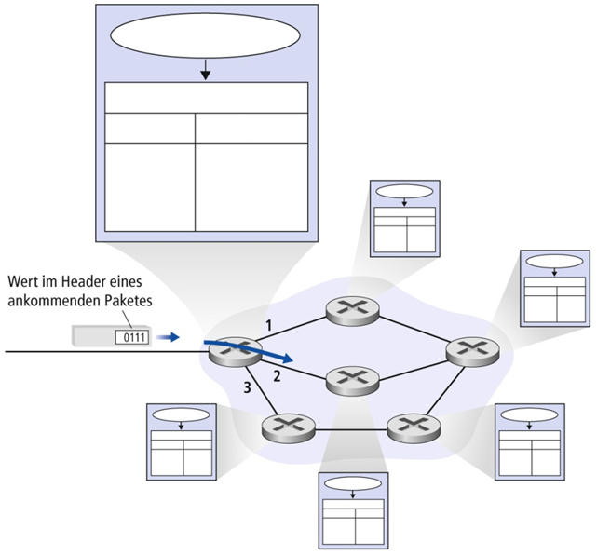
Routing und Forwarding
Routing Algorithmus bestimmt
Ende-zu-Ende Pfad durch Netzwerk
Routing Tabelle
Forwarding Tabelle bestimmt
lokales Forwarding an Router
Lokale Forwarding-Tabelle
Header-Wert
Ausgangsleitung
0100 | 3
0101 | 2
0111 | 2
1001 | 1

Slide 7
Dienstmodelle
F: Welches Dienstmodell ist für den “Kanal”, der Paket vom Sender zum Empfänger transportiert, geeignet?
Beispiele für Dienstmodelle für Datagramme (Pakete):
Garantierte Zustellung
Garantierte Zustellung in weniger als 40 ms Verzögerung
Beispiele für Dienstmodelle für einen Paketfluss:
Korrekte Reihenfolge der Zustellung der Datagramme
Garantierte minimale Bandbreite für den Fluss
Beibehaltung der Zeit-intervalle zwischen den Datagrammen

Slide 8
Dienstmodelle auf Internetschicht:
Netz
Architektur
Internet
ATM
ATM
ATM
ATM
Dienst-
modell
best effort
CBR
VBR
ABR
UBR
Garantien ?
Informationen
zur Netzlast
Verzögerung
Paketverlust
Keine Überlast
möglich
Keine Überlast
möglich
ja
nein
Bandbr.
nein
constant
rate
guaranteed
rate
guaranteed
minimum
keine
Verlust
ja
ja
ja
nein
nein
Ordnung
nein
ja
ja
ja
ja
Timing
nein
ja
ja
nein
nein

Slide 9
Virtuelle Leitungen

Slide 10
Virtuelle Leitungen (VCs)
“Pfad zwische Quelle und Ziel verhält sich ähnlich wie eine Telefonleitung”
Bezüglich Performance
Bezüglich Netz-Verhalten entlang Pfad
Expliziter Verbindungsaufbau vor Datenübertragung notwendig
Jedes Paket trägt VC Kennung (Nicht die ID des Ziels)
Jeder Router auf dem Pfad kennt die laufenden Verbindungen
Bei Verbindung auf Transportschicht: Nur die Endsysteme involviert
Link und Router Resourcen (Bandbreite, Puffer) können auf Basis der VCs zugewiesen werden -> Leitungsähnlich

Slide 11
VC Implementierung
Eine VC besteht aus:
Pfad von Quelle zum Ziel
VC Nummern, eine Nummer für jeden Link auf dem Pfad
Einträgen in den Forwarding Tabelle in den Routern auf dem Pfad
Zum VC zugehöriges Paket trägt VC Nummer (anstelle der Zieladresse)
VC Nummer kann bei jedem Link geändert werden.
Neue VC Nummer erhalten aus der Forwarding Tabelle

Slide 12
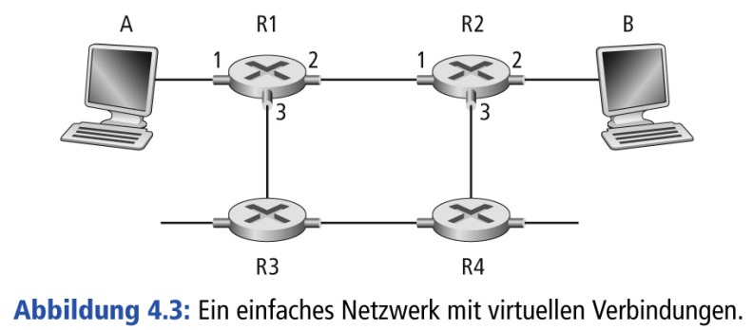
VC Weiterleitungstabelle
VC Nummer
12
22
32
Interface Nummer
Forwarding Tabelle des Routers R1:
Eingehendes Interface
Eingehende VC
Ausgehendes Interface
Ausgehende VC
1 12 2 22
2 63 1 18
3 7 2 17
1 97 3 87
… … … …
VC Router verwalten Statusinformationen der Verbindungen!

Slide 13
VC: Signalisierungsprotokolle
Verwendet zur Verwaltung und zum Auf- und Abbau von VCs
ATM, frame-relay, X.25
Im heutigen Internet nicht mehr vorhanden

Slide 14
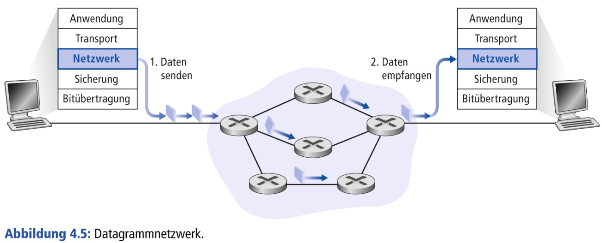
Paketvermittelte Netze: das Netzmodell
Kein Verbindungsaufbau auf Internetschicht
Router: Kein Wissen über Ende-zu-Ende Verbindungen
Konzept “Verbindung” auf Internetschicht unbekannt
Pakete werden anhand ihrer Zieladresse weitergeleitet
Pakete zwischen Host A und B können über unterschiedliche Pfade geleitet werden

Slide 15
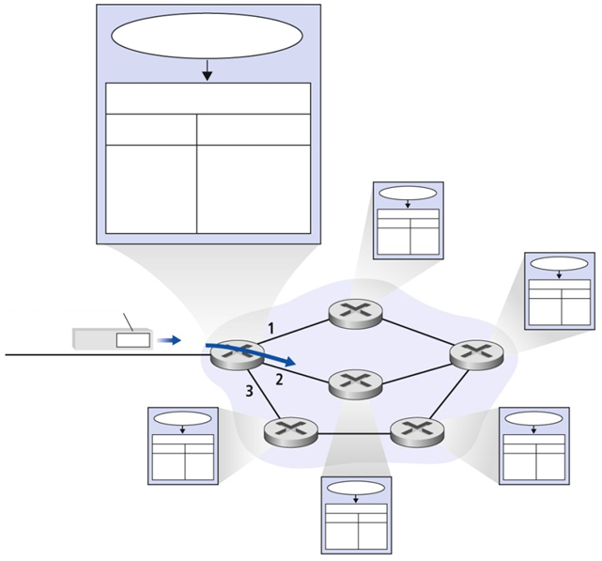
Forwarding Tabelle (1)
4 Billionen IP Adressen
→ Anstelle individuelle Zieladressen ganze Adressbereiche auflisten (aggregierte Tabelleneinträge)
Routing Tabelle
Lokale Forwarding-Tabelle
Zieladresse
Ausgangsleitung
Adressbereich 1 | 3
Adressbereich 2 | 2
Adressbereich 3 | 2
Adressbereich 4 | 1
IP-Zieladresse im Header des ankommenden Pakets

Slide 16
Forwarding Tabelle (2)
Zieladressbereich
11001000 00010111 00010000 00000000
bis
11001000 00010111 00010111 11111111
11001000 00010111 00011000 00000000
bis
11001000 00010111 00011000 11111111
11001000 00010111 00011001 00000000
bis
11001000 00010111 00011111 11111111
sonst
Link Interface
0
1
2
3
F: Was passiert wenn die Adressbereiche sich nicht so leicht aufteilen lassen?

Slide 17
Longest Prefix Matching
Longest Prefix Matching
Nutze beim Suchen nach einem Eintrag in der Weiterleitungstabelle den längsten Adresspräfix der der Zieladresse entspricht.
Zieladressbereich
11001000 00010111 00010*** *********
11001000 00010111 00011000 *********
11001000 00010111 00011*** *********
sonst
Link Interface
0
1
2
3
Beispiele:
DA: 11001000 00010111 00010110 10100001
Welches Interface?
DA: 11001000 00010111 00011000 10101010
Welches Interface?

Slide 18
Paketvermittelt oder VC-Basis?
Internet (Paket)
Datenaustausch zwischen Computern
“elastischer” Dienst, keine strengen Forderungen bzgl. Timing ...
Viele verschiedende Leitungstypen
Verschiedene Charakteristiken
Einheitlicher Dienst schwierig
Leistungsfähige Endsysteme (Computer)
Können sich anpassen und Fehlerbehandlung durchführen
Netz einfach, Komplexe Endsysteme
ATM (VC)
Stammt aus Telefonwelt
Menschliches Gespräch:
Exaktes Timing
Anforderungen an Zuverlässigkeit
Benötigt garantierten Dienst
“Einfache” Endsysteme
Telefone
Netz ist komplex

Slide 19
Routing und Weiterleitung

Slide 20
Routing und Forwarding
Routing Algorithmus bestimmt
Ende-zu-Ende Pfad durch Netzwerk
Routing Tabelle
Forwarding Tabelle bestimmt
lokales Forwarding an Router
Lokale Forwarding-Tabelle
Zieladresse
Ausgangsleitung
Adressen 1 | 3
Adressen 2 | 2
Adressen 3 | 2
Adressen 4 | 1
IP-Zieladresse im Header des ankommenden Pakets

Slide 21
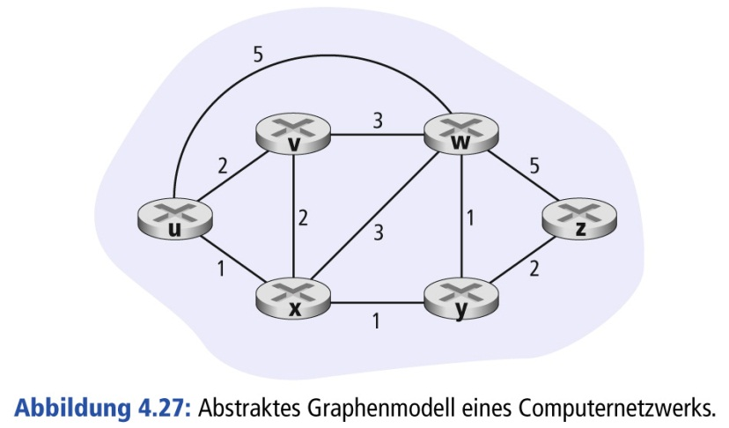
Netz als Graph
Graph:
Menge der Router:
Menge der Links mit Kosten:
Anmerkung:
Graphabstraktion ist auch in anderen Netzwerk Kontexten nützlich
z.B. P2P: Menge der Peers und Menge der TCP Verbindungen

Slide 22
Routing
Routing Protokoll
Ziel: Einen “guten” Pfad
(Folge von Routern) von der Quelle zum Ziel finden
Graph dient als Abstraktion des Netzes für Routing Algorithmen:
Knoten = Router
Kanten = Leitungen (physische Netzverbindungen)
Kantenmarkierung = Kosten (z.B.: Verzögerung, Tarif, Auslastung)
“guter” Pfad:
Typischerweise der Pfad mit den geringsten Kosten
Andere Definitionen denkbar

Slide 23
Routing Algorithmen: Klassifizierung
Globales oder lokales Wissen?
Global:
Router kennen die gesamte Netztopologie (Graph mit allen Kanten, Knoten, Markierung)
“link state” Algorithmen
Lokal:
Router kennt seine physischen Nachbarn und Übertragungskosten
Router tauschen Informationen über ihre Nachbarn aus
”Distance Vector” Algorithmen
Statisch oder dynamisch?
Statisch:
Routen ändern sich nur langsam über die Zeit
Dynamisch:
Routen ändern sich schneller
Regelmäßiger Abgleich
bei Änderung der Kosten einer Leitung

Slide 24
Link State Verfahren

Slide 25
Ein Link State Routing Algorithmus
Dijkstra Algorithmus
Netztopologie und Leitungskosten sind allen Knoten bekannt
Wird durch “link state broadcast” erreicht
Alle Knoten habe gleiche Informationen
Bestimmung der kostengünstigsten Pfade von einem Knoten A (“Quelle”) zu allen anderen Knoten
Ergibt Routing-Tabelle für A
Iterativ: Nach k Iterationen sind die günstigsten Pfade bekannt
Notation:
Leitungskosten von Knoten i nach j. Unendlich, wenn keine direkte Verbindung
Für jede Quelle:
Aktuelle Kosten von der Quelle zum Ziel v
Nächster Knoten auf dem Weg von der Quelle zu v
Menge von Knoten, für die der kostengünstigste Pfad bekannt ist

Slide 26
Dijkstra Algorithmus (Revisited)
1 Initialization:
2
3 for all nodes
4 if adjacent to
5 then
6 else
7
8 Loop
9 find w not in N such that is a minimum
10 add w to N
11 update for all v adjacent to w and not in N:
12
13 /* new cost to v is either old cost to v or known
14 shortest path cost to w plus cost from w to v */
15 until all nodes in N

Slide 27
Dijkstra Algorithmus: Beispiel
Step
0
1
2
3
4
5
start N
u
ux
uxy
uxyv
uxyvw
uxyvwz
D(v),p(v)
2,u
2,u
2,u
D(w),p(w)
5,u
4,x
3,y
3,y
D(x),p(x)
1,u
D(y),p(y)
2,x
D(z),p(z)
4,y
4,y
4,y

Slide 28
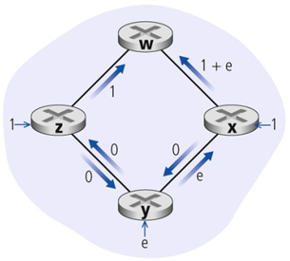
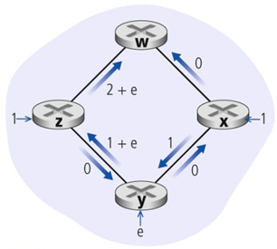
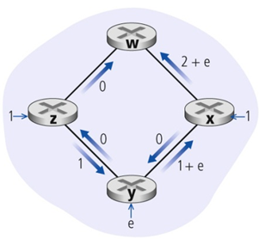
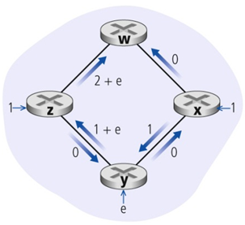
Dijkstra Algorithmus: Diskussion
Komplexität: n Iterationen
Pro Iteration: Alle Knoten w, die nicht in N sind prüfen
#Vergleiche: ??
Effizientere Implementierung möglich: $O(nlogn)$
Oszillationen möglich:
Bsp.: Leitungskosten = Anzahl der beförderten Pakete
… Erneut
Berechnen
… Erneut
Berechnen
… Erneut
Berechnen
Start
Notes:
#Vergleiche: $n∙(n+1)/2$ das ist O(n^2)

Slide 29
Distanzvektor Verfahren

Slide 30
Distance Vector Routing (revisited)
Iterativ:
Läuft solange Knoten Informationen austauschen.
selbst-terminierend: Kein Stop-Signal von außen
Asynchron:
Knoten müssen sich nicht synchronisieren
Verteilt:
Knoten kommunizieren mit ihren direkten Nachbarn, keine zentrale Instanz
Datenstruktur Distanz-Tabelle
Pro Knoten
Eine Zeile pro mögliches Ziel
Spalte für jeden direkten Nachbarn
Bsp.: Auf Knoten X nach Ziel Y über Nachbar Z:
Entfernung von X zu
Y, mit Z als Next-Hop
X
=
D (Y,Z)
Z
=
c(X,Z) + min {D (Y,w)}
w

Slide 31
Beispiel: Distanz-Tabelle
Kosten zum Ziel über
B
1
C
E
7
D ()
A
B
C
D
A
1
7
6
4
B
14
8
9
11
D
5
5
4
2
A
8
2
1
E
D
2
E
D
Ziel
D (C,D)
=
c(E,D) + min {D (C,w)}
w
=
2+2 = 4
E
D
D (A,D)
=
c(E,D) + min {D (A,w)}
w
=
2+3 = 5
Schleife!
E
B
D (A,B)
=
c(E,B) + min {D (A,w)}
w
=
8+6 = 14
Schleife!

Slide 32
Distance Vector Routing: Überblick
Iterativ, asynchron: Lokale Iteration hervorgerufen durch:
Änderung lokaler Leitungskosten
Nachricht von Nachbarknoten: Änderung bei günstigsten Pfaden
Verteilt:
Ein Knoten benachrichtigt seine Nachbarn nur wenn sein kostengünstigster Pfad zu einem Ziel ändern
Nachbarn verbreiten Information wiederum, wenn sich dadurch ihr kostengünstigster Pfad ändert
Pro Knoten:
wait for (change in local link cost of msg from neighbor)
recompute distance table
if least cost path to any dest has changed, notify neighbors

Slide 33
Distance Vector Algorithmus (1):
Auf jedem Knoten X:
1 Initialization:
2 for all adjacent nodes v:
3 /* the * operator means "for all rows" */
4
5 for all destinations, y
6 send to each neighbor /* w over all X's neighbors */

Slide 34
Distance Vector Algorithmus (2):
8 loop
9 wait (until I see a link cost change to neighbor
10 or until I receive update from neighbor V)
11
12 if ( changes by d)
13 /* change cost to all dest's via neighbor v by d */
14 /* note: d could be positive or negative */
15 for all destinations y:
16
17 else if (update received from V wrt. destination Y)
18 /* shortest path from V to some Y has changed */
19 /* V has sent a new value for its */
20 /* call this received new value is NewVal */
21 for the single destination y:
22
23 if we have a new for any destination Y
24 send new value of to all neighbors
25
26 forever

Slide 35
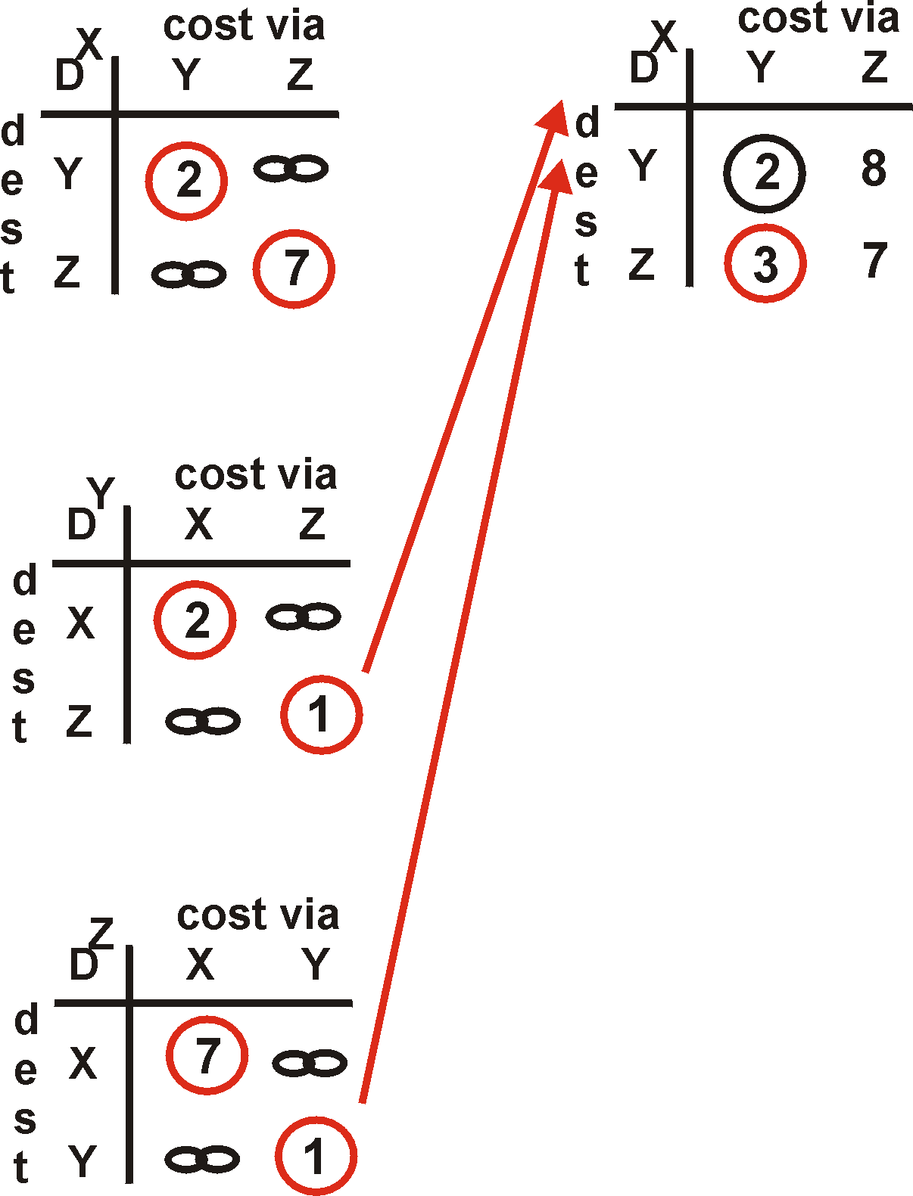
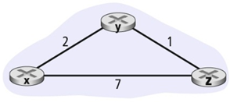
Distance Vector: Beispiel (1)
X
Z
D (Y,Z)
=
c(X,Z) + min {D (Y,w)}
w
=
7+1 = 8
X
Y
D (Z,Y)
=
c(X,Y) + min {D (Z,w)}
w
=
2+1 = 3

Slide 36
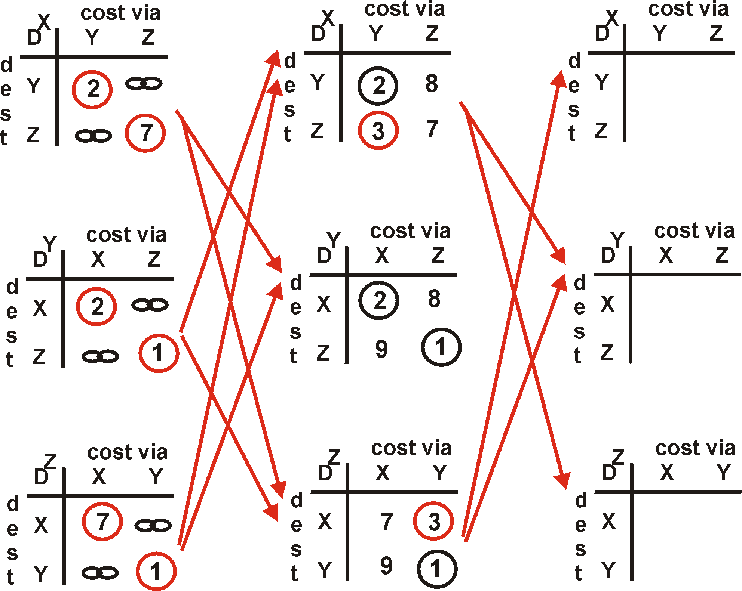
Distance Vector: Beispiel (2)

Slide 37
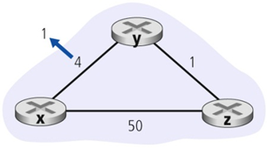
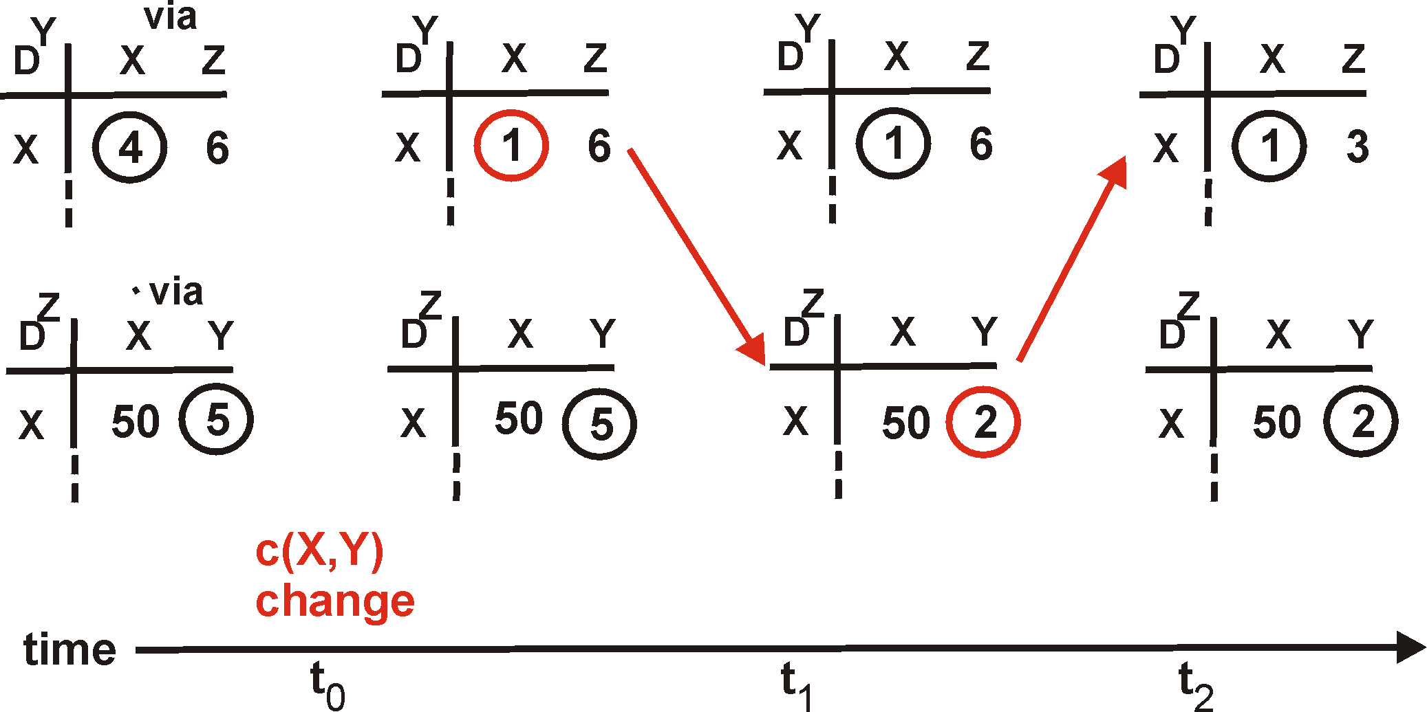
Distance Vector: Änderung von Leitungskosten (1)
Änderung von Linkkosten:
Knoten erkennt Änderung der lokalen Leitungskosten
Update Distanz-Tabelle (Zeile 15)
Änderung der kostengünstigsten Pfade –> Nachbarn informieren (Zeile 23,24)
Algorithmus
terminiert
“Gute
Nachrichten
verbreiten
sich schnell”

Slide 38
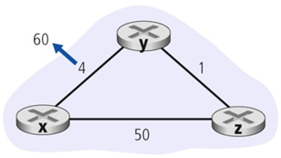
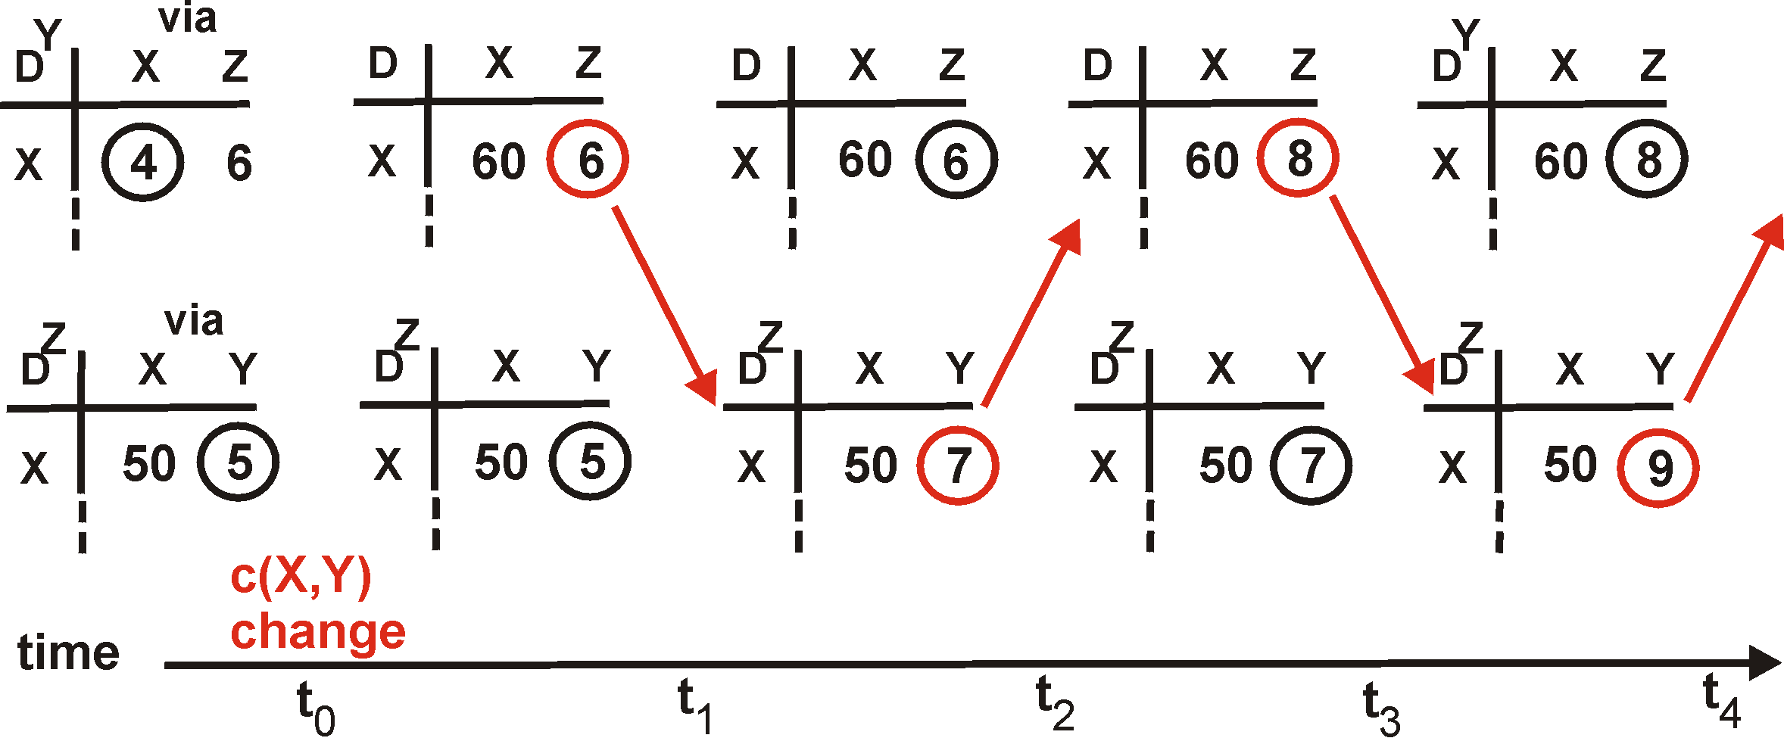
Distance Vector: Änderung von Leitungskosten (2)
Änderung der Linkkosten:
Schnelle Verbreitung guter Nachrichten
Langsame Verbreitung schlechter Nachrichten - “count to infinity” Problem!
Algorithmus
läuft
weiter!

Slide 39
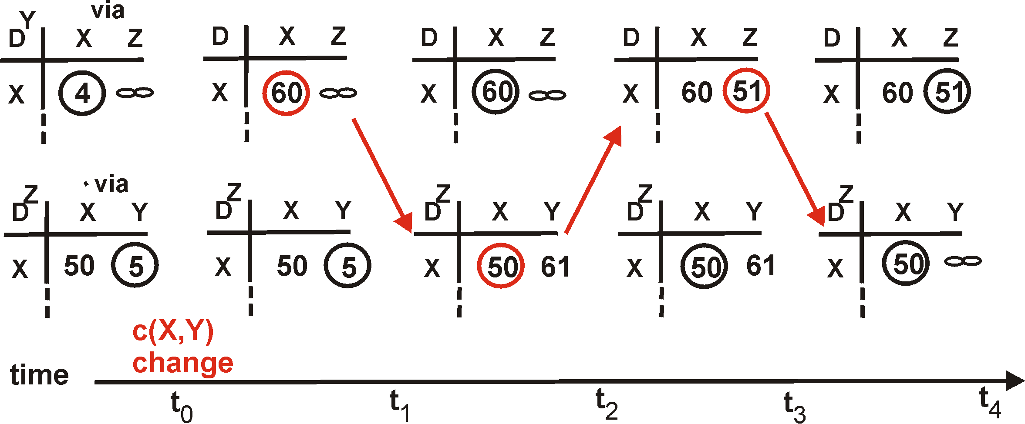
Distance Vector: Poisoned Reverse Verfahren
Wenn Z über Y zu X routet:
Z teilt Y mit, dass er X nicht erreichen kann. (Somit routet Y nicht über X zu Z)
Ist hier das “count to infinity” Problem vollständig gelöst ?
Algorithmus
terminiert

Slide 40
Vergleich Link State (LS) vs. Distance Vector (DV)
Nachrichten Komplexität
LS: N Knoten, E Links, O(nE) Nachrichten
DV: Austausch nur zwischen benachbarten Knoten
Zeit bis Konvergenz variiert
Konvergenz-Geschwindigkeit
LS: Algorithmus in O(n²), Anzahl Nachrichten in O(nE)
Oszillation möglich
DV: Konvergenz-Zeit variiert
Schleifen möglich
Count-to-Infinity Problem
Robustheit: Was bei Router Fehlfunktionen?
LS:
Knoten verbreitet falsche Leitungskosten
Jeder Knoten berechnet eigene Tabelle
DV:
Knoten kann falsche Pfadkosten verbreiten
Knoten verwenden Routing-Tabellen anderer Knoten
Schnelle Verbreitung von Fehlern

Slide 41
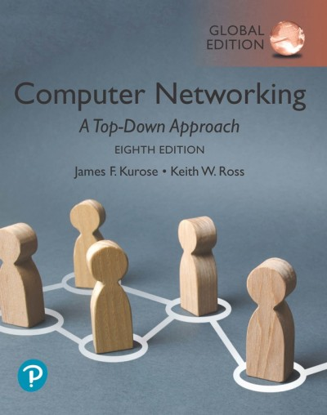
Weiterführendes Lehrbuch zur Vorlesung
James Kurose, Keith Ross, Computer Networking: A Top-Down Approach, Global Edition, 8. Auflage, Pearson, 2021.
E-Book: https://katalog.ub.uni-leipzig.de/Record/0-1771738375
41

Slide 42
Selbststudium
Zum Vertiefen der Inhalte dieser Vorlesung
Leseaufgabe zum Selbststudium bis 6.2.2026:
James Kurose, Keith Ross, Computer Networking: A Top-Down Approach, Pearson, 2021. Chapter 5: The Network Layer: Control Plane, pp. 407-467.

